Slide 1
Первоцветы Кузбасса
Выполнила Татьяна Александровна Баблюк
МБДОУ «ДС №33»

Slide 2
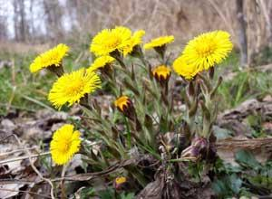
Мать и мачеха
Цветок мать-и-мачехи желтый и пушистый. Стебель цветка окружают темно-зеленые листья в форме сердечек. Листья мать-и-мачехи с верхней стороны гладкие и прохладные, а с нижней – бархатистые и теплые. Именно эта особенность дала цветку название. Теплая бархатная сторона сравнивается мамой, а холодная с мачехой.

Slide 3
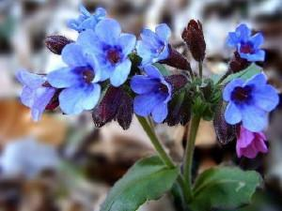
Медуница
Медуницей называют цветок, который можно найти в нашей стране повсюду. Он любит влажные тенистые места, поэтому растет в лесах и по берегам рек. Узнать его легко. Это невысокое растение примерно полметра высотой. Стебель прямой, ветвистый, покрытый мягкими волосками. Листья длинные, овальные, бархатные на ощупь. У некоторых видов медуниц на листьях светлые пятнышки. Корень ветвистый, длинный. На нем к осени вырастают небольшие клубни. Цветы похожи на маленькие колокольчики, собранные на верхушке стебля.

Slide 4
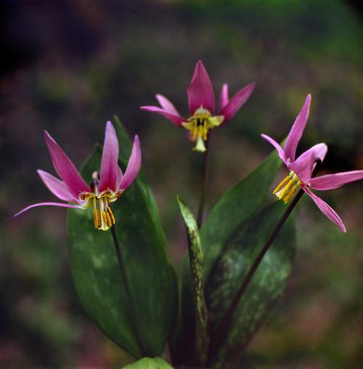
Кандык
Растение высотой до 30 см. Луковица высотой 3-8 см и в диаметре до 1 см, узко-коническая, периодически практически цилиндрическая. Листики ближе к основанию стебля или у середины в количестве двух; короткочерешковые, супротивные, удлинённо- или яйцевидно-ланцетовидные, одноцветные красновато-буроватые или серовато-зеленые, испещрённые пятнами зеленого цвета, длиной до 15 см, шириной - 3-6 см.

Slide 5
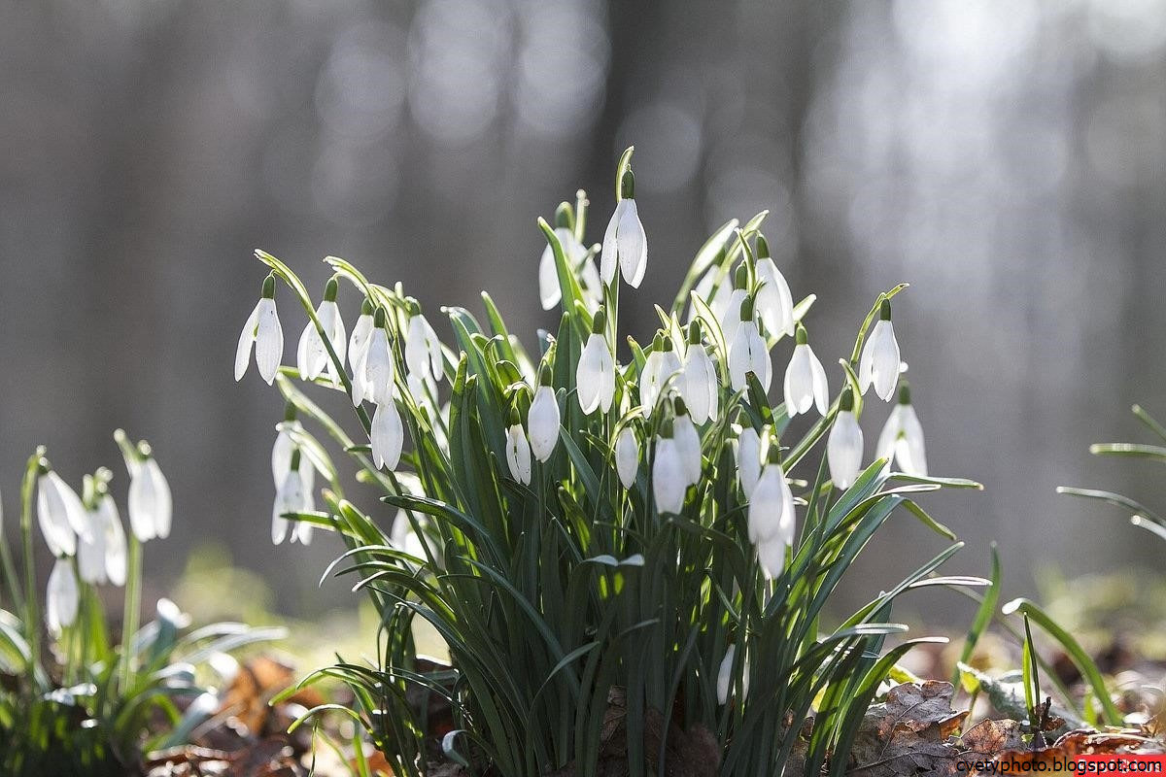
Подснежник
Подснежник получил своё название за способность растения пробиваться из земли и зацветать с первыми весенними лучами солнца, когда чуть подтает снег

Slide 6
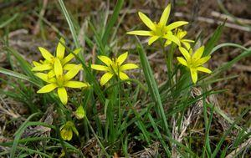
Гусиный лук
Ранней весной в лесу и на полянах появляются небольшие желтые цветы, похожие на звездочки. Еще давно, когда никто не рвал в лугах цветы, сочную зелень этой травы щипали дикие гуси. Поэтому, растение стали называть гусиным луком.

Slide 7
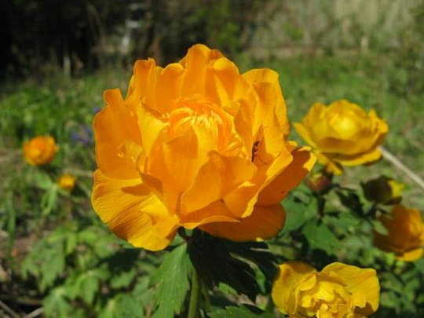
Огонёк или
Купальница азиатская
Купальница азиатская травянистое многолетнее растение из семейства лютиковых. В народе называется «жарок», «огонек». Встречается в Западной и Восточной Сибири, в том числе в Красноярском крае. Растет по сырым лугам, лесным полянам, в лесах, заходит в высокогорья, поднимаясь до альпийского пояса, а на севере проникает в тундру.

Slide 8
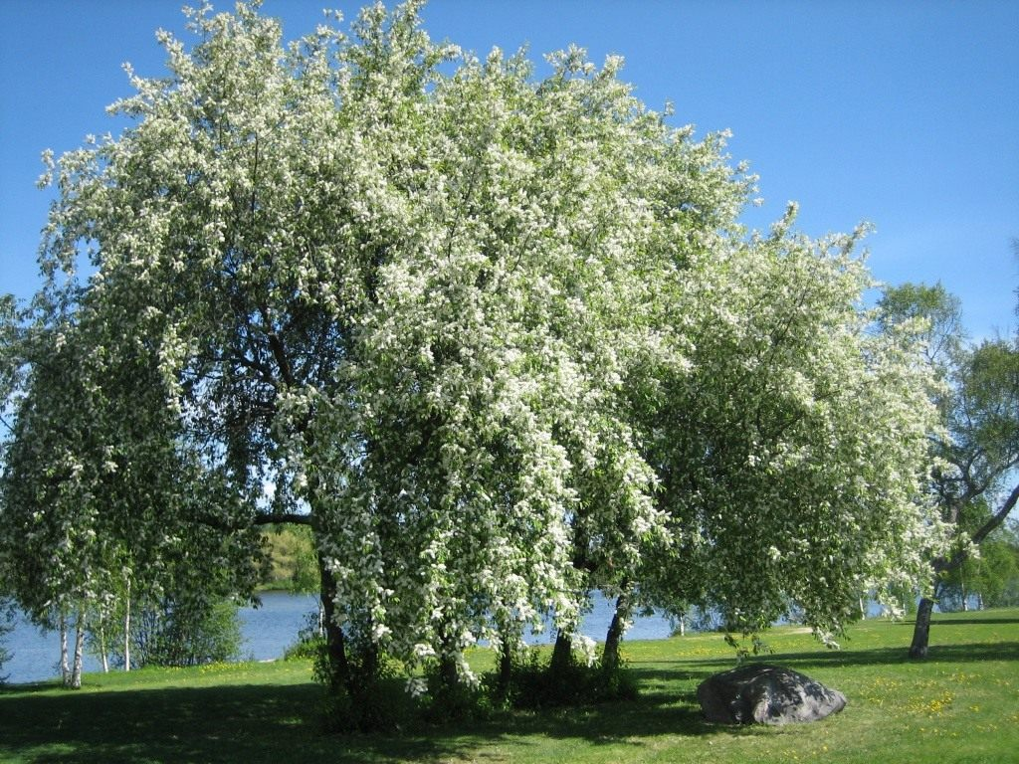
Черёмуха обыкновенная
Черемуха это очень распространенное дерево в центральной полосе России. Высота этого дерева варьируется от пяти до десяти метров. В нижней части ствола веток намного меньше, чем на кроне. Это связано в том, что черемуха теплолюбивое растение, которое свои ветки тянет к солнцу. Кора этого дерева гладкая, которая либо черного, либо коричневого цвета. Если смотреть на нее в разрезе, то она кажется светло желтоватого цвета, а ее запах очень похож на запах свежего миндаля.

Slide 9
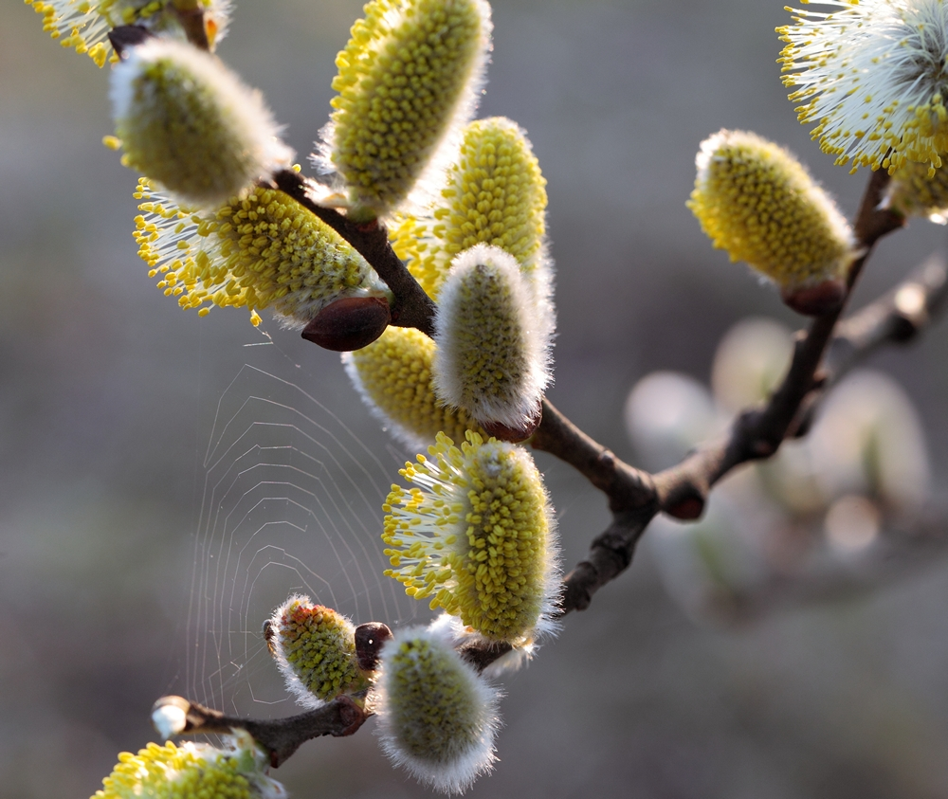
Верба
Верба - листопадное дерево или высокий кустарник с тёмной корой и развесистой кроной из семейства ивовых.
Ветви у вербы довольно тонкие и гибкие, молодые побеги красновато-коричневого цвета с лёгким восковым налётом. Если этот налёт потереть рукой или тряпочкой, то он быстро сотрётся.
Листья длинные, заострённые, светло-зелёные или слегка серебристые, блестящие сверху, снизу более тёмного цвета, часто с сизоватым оттенком.

Slide 10
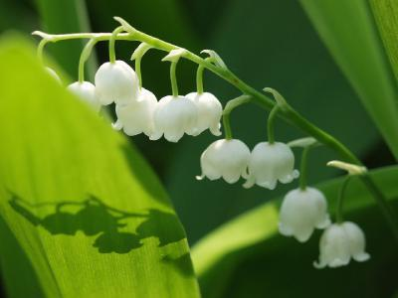
Ландыш
Ландыш - первый майский цветок, радующий нас после долгой зимы. Нежные, испускающие тонкий аромат цветочки в форме колокольчиков, густо посаженные на высоком безлистном стебле распускаются в тёплые весенние дни на опушках и полянах осиновых и сосновых лесов, берёзовых рощ, дубрав, смешанных лесов, в оврагах, образуя целые заросли. Листья у ландыша продолговатые, напоминающие заячьи уши.

